Slide 1


КЛУБ
МОЛОДЫХ
ПЕДАГОГОВ
«ФАКЕЛ»

Slide 2

факел - это
Фантазия и творчество
Активность и трудолюбие
Красота души и полет мысли
Единство слова и дела
Любовь к детям

Slide 3
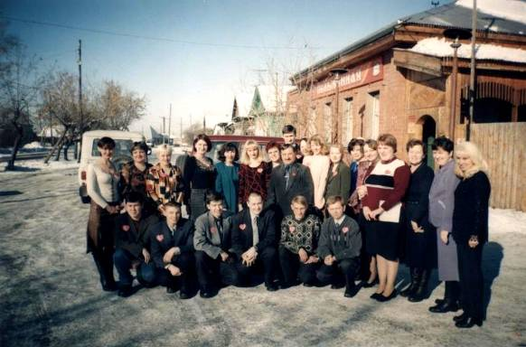
ТАК ВСЕ НАЧИНАЛОСЬ…
13 февраля 2003 года
день создания
Педагогического клуба

Slide 4

ЦЕЛЬ ДЕЯТЕЛЬНОСТИ КЛУБА
совершенствование педагогического мастерства молодых педагогов
содействие профессиональной и социальной адаптации молодых специалистов
создание условий для развития реализации профессионального потенциала молодых специалистов

Slide 5
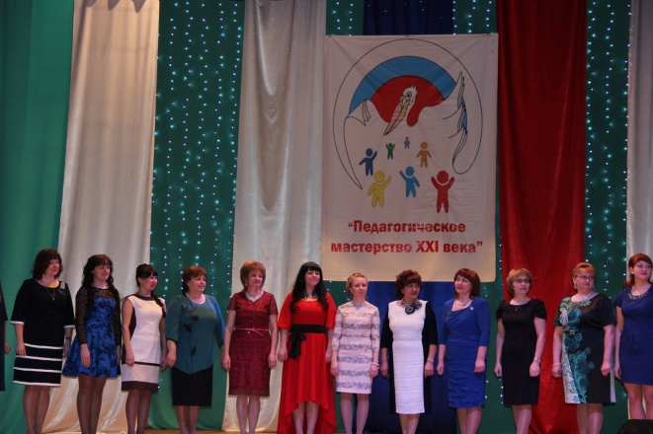
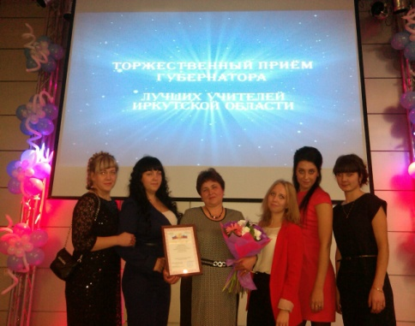
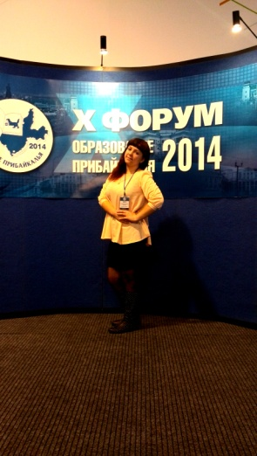
ПОДДЕРЖКА
МОЛОДЫХ ПЕДАГОГОВ
Конкурсы, конференции, фестивали
Учитель года
Областной слет молодых педагогов
Инновационные проекты, программы
Областной образовательный форум

Slide 6

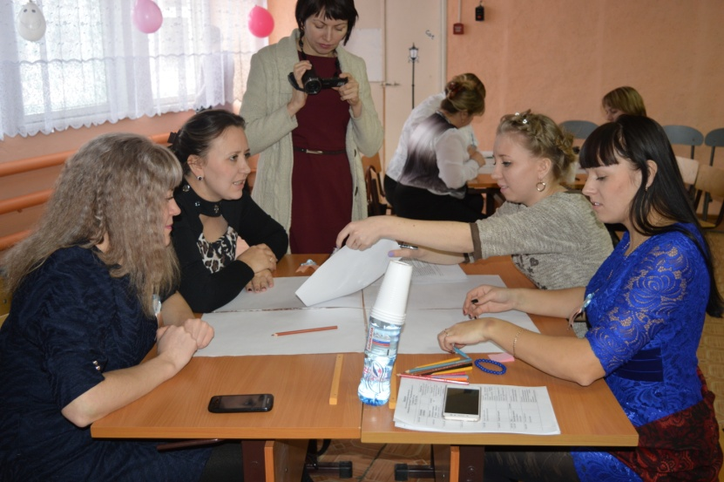
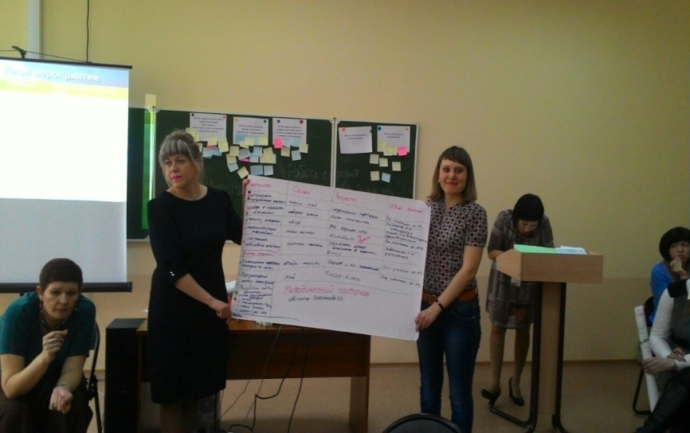
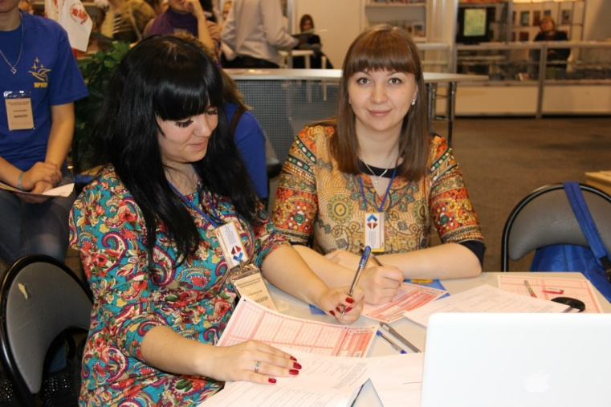
Обмен опытом
Районный конкурс «Спешите делать добро»
Областной семинар «Мастерская классного
Руководителя»
Квест «ЕГЭ»

Slide 7
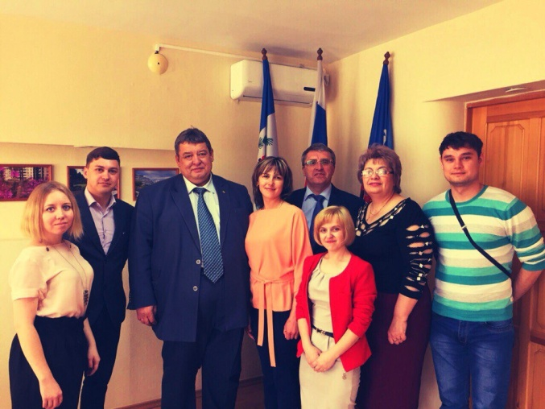
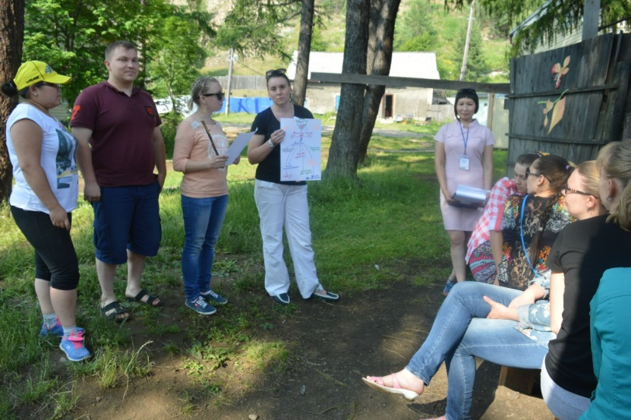
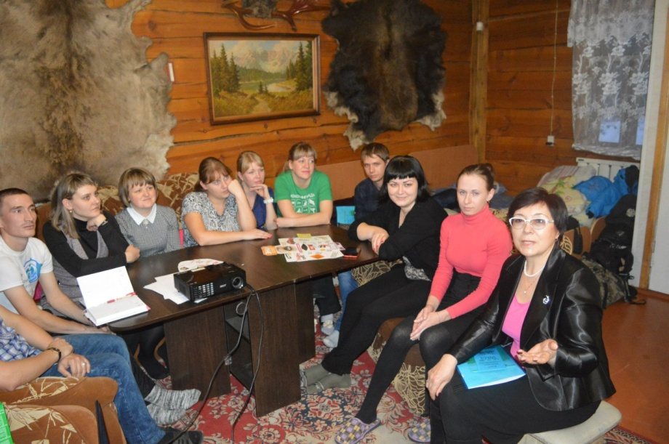
Обмен опытом
Г. Саянск
База «Хайта» межмуниципальный слет
Летняя школа молодого педагога

Slide 8
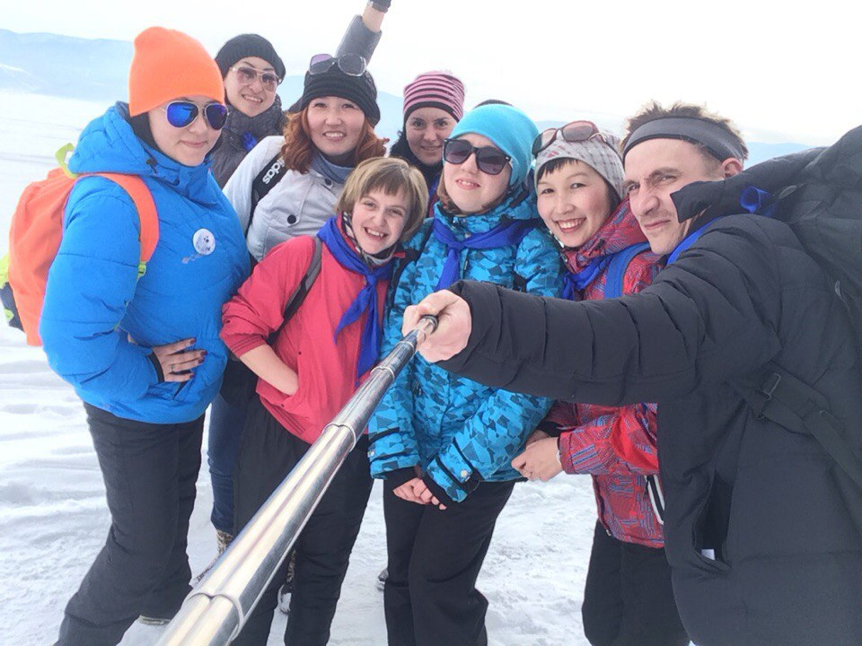
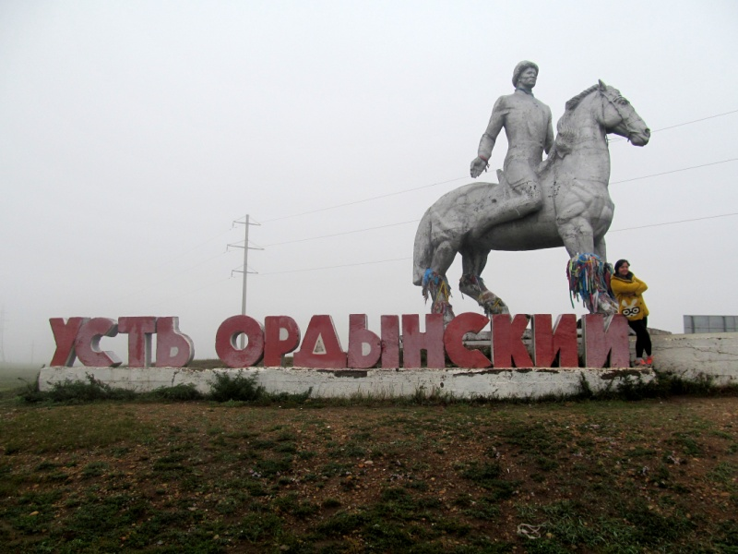
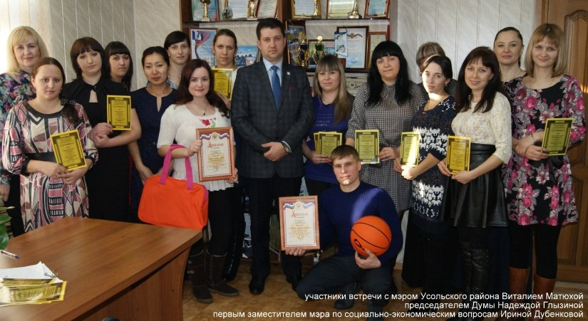
Слет в Эхирит-Булагатском районе
Ледовый переход
Итоги фотоконкурса «Я-педагог»

Slide 9
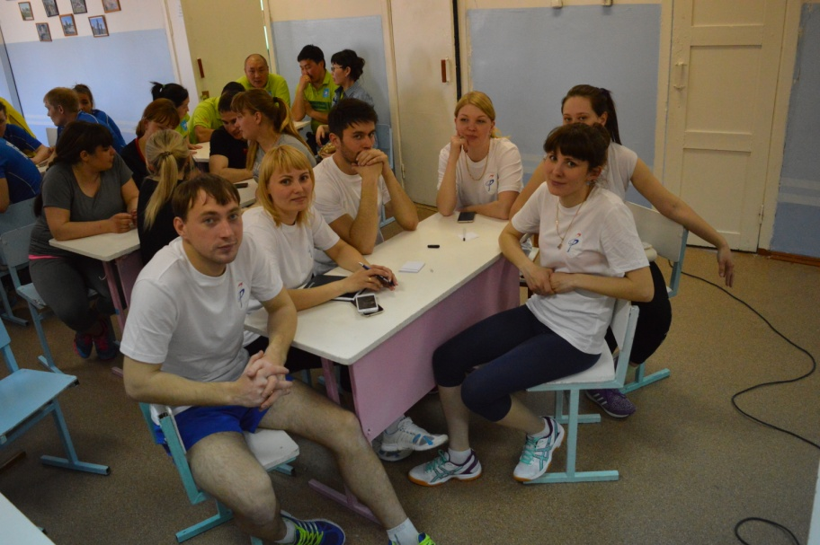
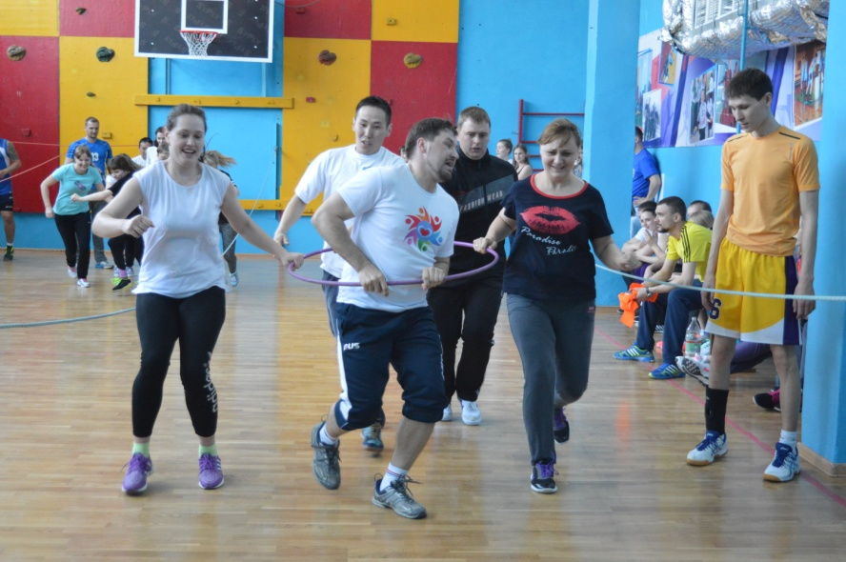
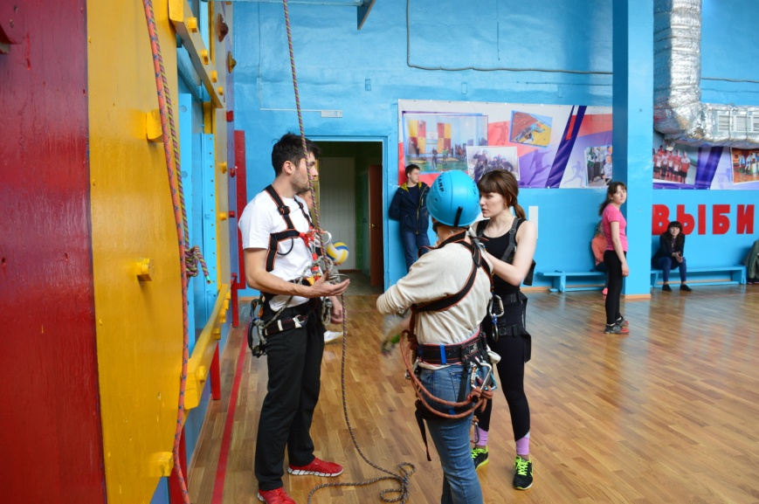
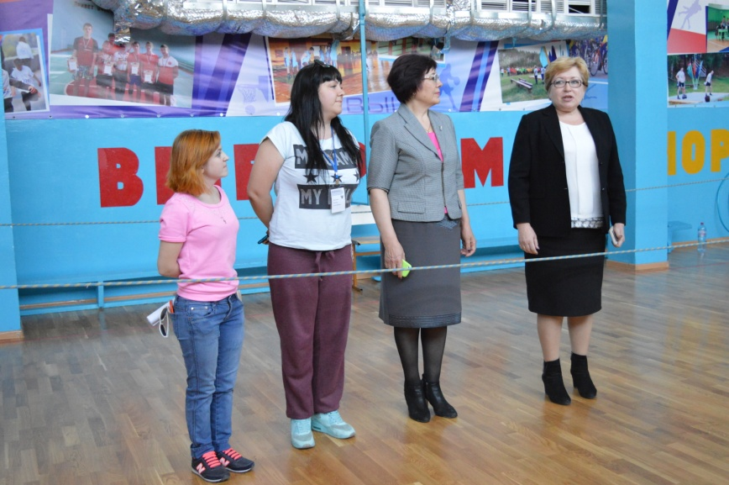
Межмуниципальная спартакиада

Slide 10
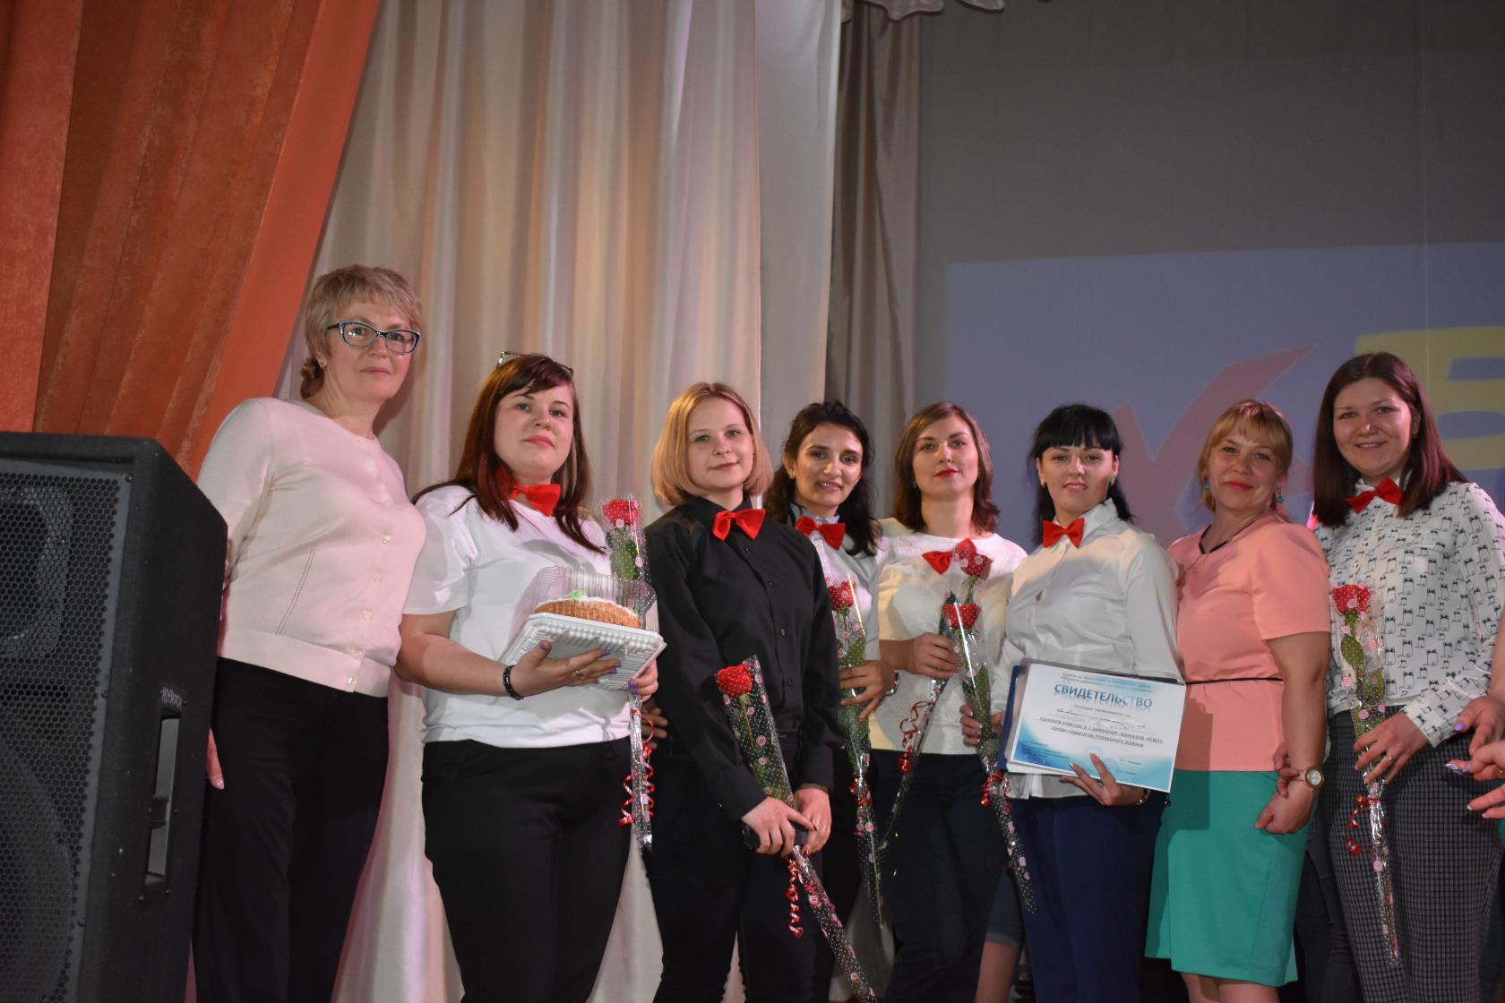
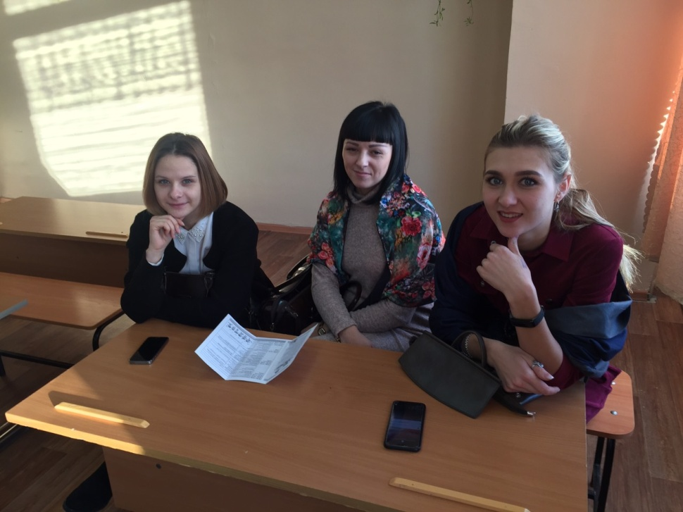
Районный КВН
Фестиваль открытых уроков

Slide 11

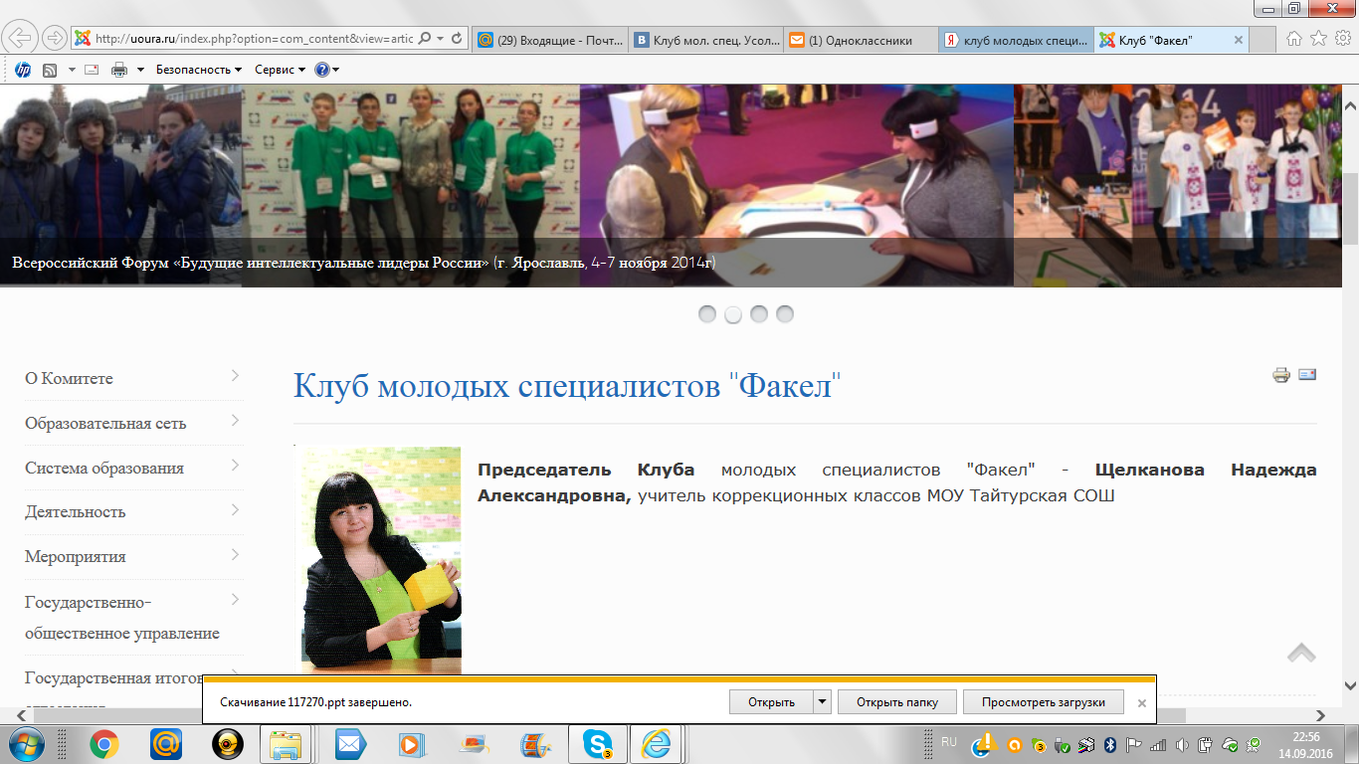

Slide 12
